Slide 1
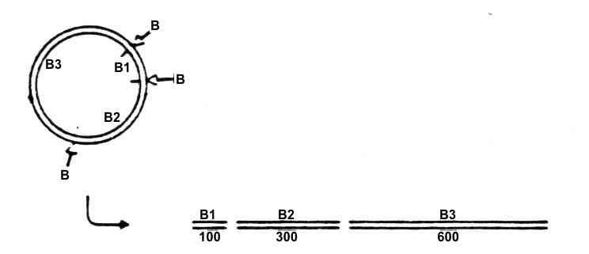
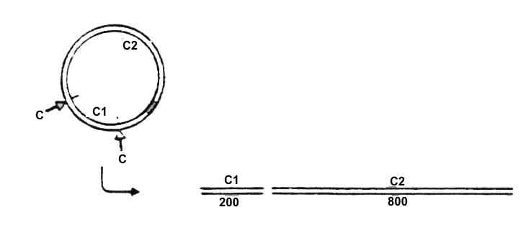
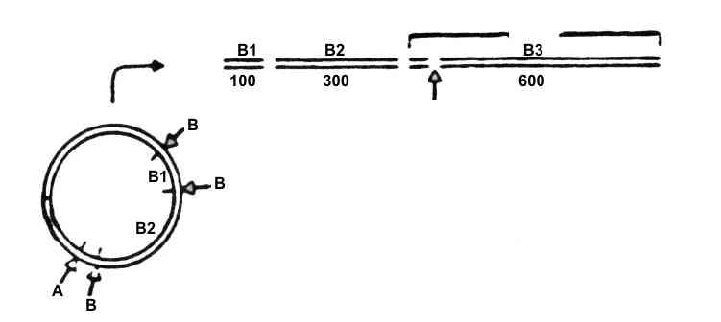
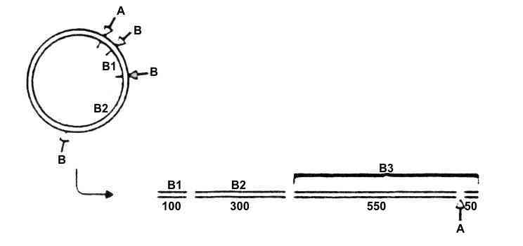
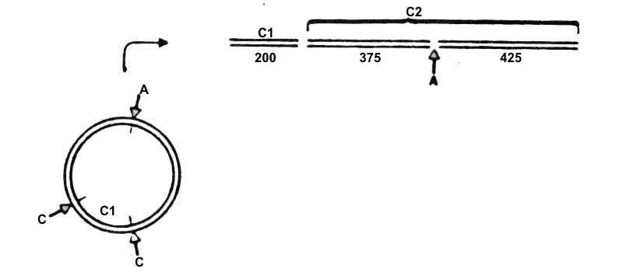
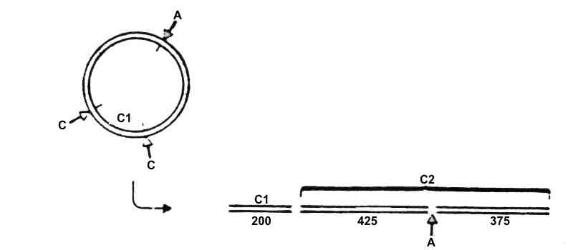
Restriksiyon Endonukleaz Haritaları
B Enzim Kesimi
100, 300 ve
600 kb
C Enzim Kesimi
200 ve 800 kb
A Enzim Kesimi
1000 kb
A+B
50, 100,
300 ve 550 kb
1 2
A+C
200
375 ve
425 kb
1 2

Slide 2
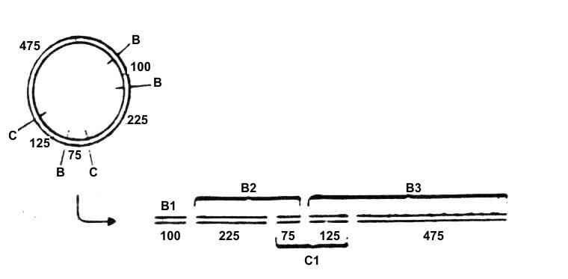
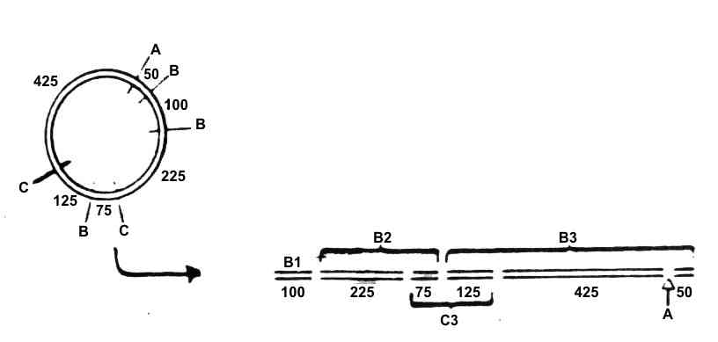
Restriksiyon Endonukleaz Haritaları
B+C Kesimi
75, 100, 125, 225 ve 475 kb
B= 100, 300 ve 600 kb
C= 200 ve 800 kb
Harita

Slide 3
Restriksiyon Endonukleaz Haritaları
BglII
+BamHI
BglII
+PstI
BamHI
+PstI
BglII
BamHI
PstI
5.2
4.2
3.6
3.5
3.3
2.6
1.7
1.7
1.4
1.4
1.2
1.2
1.2
1.0
0.9
1.0
0.7
0.5
0.3
0.3
0.3
BglII
BamHI
PstI
BglII
PstI
0.3
0.7
2.6
0.9
0.5
1.2

Slide 4
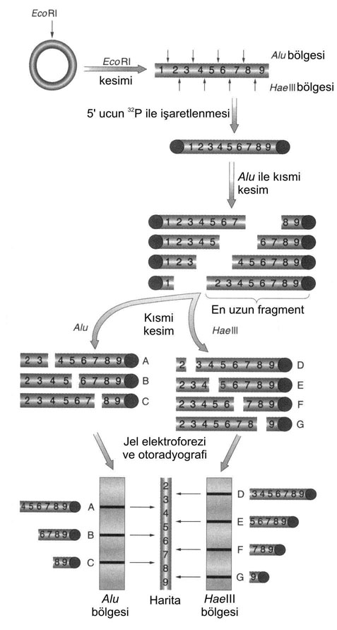
Sınırlı restriksiyon endonukleaz kesimi yolu ile restriksiyon endonukleaz haritalarının yapımı

Slide 5
